Slide 1
Interfaces gráficas de usuario

Slide 2
Swing
Para crear interfaces gráficas de usuario se utiliza la librería Swing localizada en javax.swing.
Una aplicación Swing consta de un contenedor de alto nivel y componentes que responden a eventos generados por el usuario.
Contenedores de alto nivel: ventanas (frames) y diálogos.
Componentes: botones, campos de texto, menús, botones de radio, etc.

Slide 3

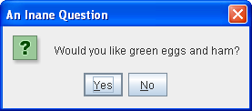
Contenedores de alto nivel
JFrame JDialog
En una aplicación tiene que haber al menos un contenedor de alto nivel.

Slide 4
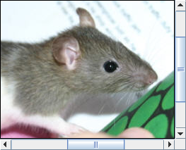

Contenedores de propósito general
JPanel JScrollPane

Slide 5


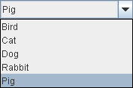
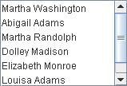
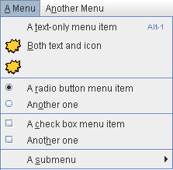


Controles básicos
JButton JCheckBox JComboBox JList
JMenu JRadioButton JSlider

Slide 6
Controles básicos
JSpinner JTextField JPasswordField

Slide 7
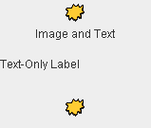
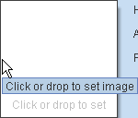
Desplegar información no editable
JLabel JProgressBar JSeparator JToolTip

Slide 8
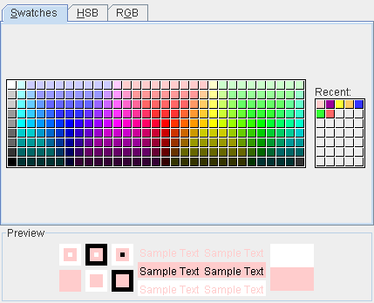
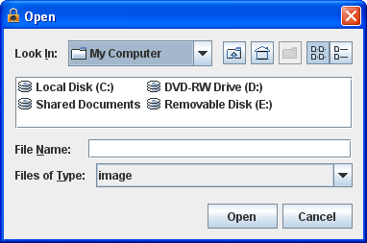
Desplegar información interactiva
JColorChooser JFileChooser

Slide 9
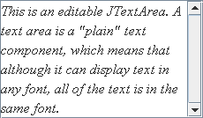
Desplegar información interactiva
JTextArea

Slide 10
A Visual Guide to Swing Components
http://www.mat.uson.mx/~havillam/pa/Common/VGSC/index.html

Slide 11
Listeners
Listener. Objeto que responde a un evento.
ActionListener: responde al clic en un botón o en un ítem de menú, el enter en un campo de texto.
AdjustmentListener: responde al deslizamiento de un scrollbar.
ComponentListener: responde al movimiento, cambio de tamaño y aparición/ocultamiento de un componente.
FocusListener: responde cuando un componente obtiene o pierde el foco del teclado.
ItemListener: responde a selecciones en una lista, checkbox, etc.

Slide 12
Listeners
KeyListener: responde a eventos del teclado (p. e. tecla presionada/soltada/escrita).
MouseListener: responde a los eventos del ratón (p. e. entrar/salir/hacer clic).
MouseMotionListener: responde al movimiento del ratón (p.e. arrastre).
TextListener: responde a cambios de texto en campos/áreas de texto.
WindowListener: responde a eventos de ventana (p. e. abrir/cerrar).

Slide 13
Layouts
Layout. Objeto que determina la forma en que los componentes se distribuyen en un contenedor.
Cada contenedor (JFrame, JDialog, JPanel, etc.) puede tener su propio layout.
Solo puede haber un layout activo a la vez por contenedor.

Slide 14
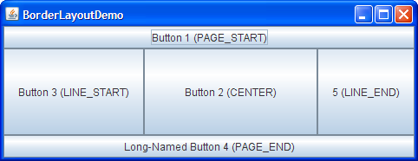
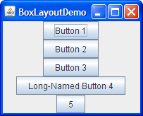
Layouts
BorderLayout BoxLayout

Slide 15
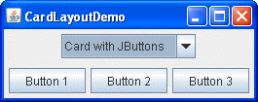
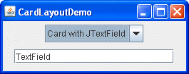

Layouts
CardLayout FlowLayout

Slide 16
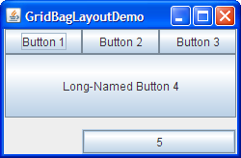
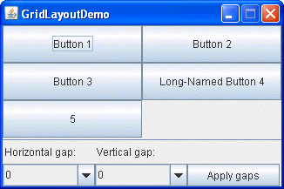
Layouts
GridBagLayout GridLayout

Slide 17
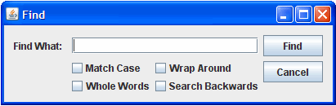

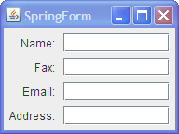
Layouts
GroupLayout SpringLayout

Slide 18
A Visual Guide to Layout Managers
https://docs.oracle.com/javase/tutorial/uiswing/layout/visual.html

Slide 19
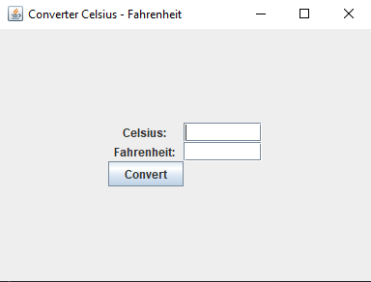
Ejemplo
Hacer un programa que convierta entre grados Celsius y grados Fahrenheit.

Slide 20
Ejemplo
Clases que se utilizan: JFrame, JTextField, JLabel, JButton.
Layout: GridBagLayout.
Listeners: ActionEvent.

Slide 21
Ventana principal inicial
public class MainWindow extends JFrame {
public MainWindow()
{
super(“Converter Celsius – Fahrenheit”);
this.setLayout(new GridBagLayout());
this.setDefaultCloseOperation(WindowConstants.EXIT_ON_CLOSE);
this.setSize(400, 300);
this.setLocation(200, 20);
}
}

Slide 22
Clase principal
public class Main {
public static void main(String[] args)
{
JFrame window = new MainWindow();
window.setVisible(true);
}
}

Slide 23
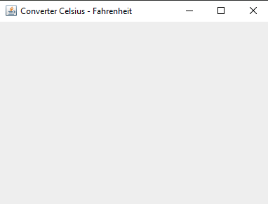
Resultado

Slide 24
Agregar componentes a la ventana
En la clase MainWindow, declarar los siguientes campos:
private JTextField tfCelsius, tfFahrenheit;
DecimalFormat decimalFormat = new DecimalFormat(“###,###.00”);
En el constructor agregar la siguiente llamada:
addComponents();

Slide 25
Método addComponents
private void addComponents() {
GridBagConstraints gbc = new GridBagConstraints();
gbc.gridx = 0; gbc.gridy = 0;
this.add(new JLabel(“Celsius: ”), gbc);
gbc.gridx = 1; gbc.gridy = 0;
tfCelsius = new JTextField(7);
this.add(tfCelsius, gbc);
gbc.gridx = 0; gbc.gridy = 1;
this.add(new JLabel(“Fahrenheit: ”), gbc);

Slide 26
Método addComponents
gbc.gridx = 1; gbc.gridy = 1;
tfFahrenheit = new JTextField(7);
this.add(tfFahrenheit, gbc);
gbc.gridx = 0; gbc.gridy = 2;
JButton btnConvert = new JButton(“Convert”);
this.add(btnConvert, gbc);
}

Slide 27
Resultado

Slide 28
Mejorando la interface
La interface se puede mejorar usando las variables del objeto GridBagConstraints.
El botón se puede centrar indicando que ocupe dos columnas.
gbc.gridwidth = 2;
A los componentes se les puede dar pesos para ajustarlos en la ventana usando weightx, weighty y anchor.

Slide 29
Método addComponents
private void addComponents() {
GridBagConstraints gbc = new GridBagConstraints();
gbc.gridx = 0; gbc.gridy = 0;
gbc.weightx = 20; gbc.weighty = 15;
gbc.anchor = GridBagConstraints.EAST;
this.add(new JLabel(“Celsius: ”), gbc);
gbc.gridx = 1; gbc.gridy = 0;
gbc.weightx = 80; gbc.weighty = 0;
gbc.anchor = GridBagConstraints.WEST;
tfCelsius = new JTextField(7);
this.add(tfCelsius, gbc);

Slide 30
Método addComponents
gbc.gridx = 0; gbc.gridy = 1;
gbc.weightx = 0; gbc.weighty = 15;
gbc.anchor = GridBagConstraints.NORTHEAST;
this.add(new JLabel(“Fahrenheit: ”), gbc);
gbc.gridx = 1; gbc.gridy = 1;
gbc.weightx = 0; gbc.weighty = 0;
gbc.anchor = GridBagConstraints.NORTHWEST;
tfFahrenheit = new JTextField(7);
this.add(tfFahrenheit, gbc);

Slide 31
Método addComponents
gbc.gridx = 0; gbc.gridy = 2;
gbc.gridwidth = 2;
gbc.weightx = 0; gbc.weighty = 70;
gbc.anchor = GridBagConstraints.NORTH;
JButton btnConvert = new JButton(“Convert”);
this.add(btnConvert, gbc);
}

Slide 32
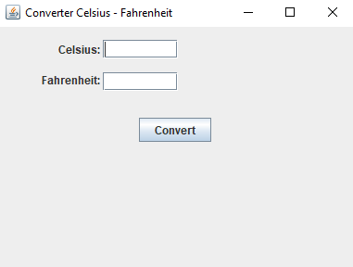
Resultado

Slide 33
Agregar eventos
El programa tiene el siguiente comportamiento.
Al oprimir el botón, se revisa el campo de texto Celsius.
Si tiene un número, se convierte a grados Fahrenheit y se escribe en el campo correspondiente.
Si está vacío, se lee el campo de grados Fahrenheit, se convierte a grados Celsius y se escribe en el campo correspondiente.
El primer paso es agregar un listener al botón de convertir.
btnConvert.addActionListener(e -> convert());

Slide 34
Método convert
private void convert()
{
if (!tfCelsius.getText().trim().isEmpty()) {
celsius2Fahrenheit(tfCelsius.getText());
}
else {
fahrenheit2Celsius(tfFahrenheit.getText().trim());
}
}

Slide 35
Método celsius2Fahrenheit
private void celsius2Fahrenheit(String strCelsius) {
double celsius = 0;
try {
celsius = Double.parseDouble(strCelsius);
}
catch (NumberFormatException e) {
tfCelsius.setText(“0”);
JOptionPane.showMessageDialog(null, “Not numeric Celsius”, “Error”,
JOptionPane.ERROR_MESSAGE);
}
double fahrenheit = celsius * (9.0 / 5) + 32;
tfFahrenheit.setText(decimalFormat.format(fahrenheit));
}

Slide 36
Método fahrenheit2Celsius
private void fahrenheit2Celsius(String strFahrenheit) {
double fahrenheit = 0;
try {
fahrenheit = Double.parseDouble(strFahrenheit);
}
catch (NumberFormatException e) {
tfFahrenheit.setText(“0”);
JOptionPane.showMessageDialog(null, “Not numeric Fahrenheit”, “Error”,
JOptionPane.ERROR_MESSAGE);
}
double celsius = (fahrenheit – 32) * (5.0 / 9);
tfCelsius.setText(decimalFormat.format(celsius));
}

Slide 37
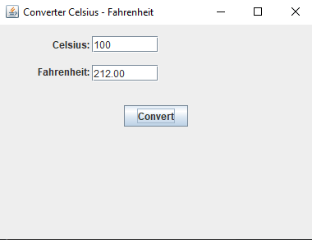
Resultado

Slide 38
Agregar eventos
Se desea que al escribir un número y dar enter en el campo de grados Celsius, se llame al convertidor de Celsius a Fahrenheit.
La solución es agregar un listener de acción a tfCelsius.
tfCelsius.addActionListener(e -> celsius2Fahrenheit(tfCelsius.getText().trim()));
Se puede hacer lo mismo con tfFahrenheit.
tfFahrenheit.addActionListener(e -> fahrenheit2Celsius(tfFahrenheit.getText().trim()));

